Slide 1

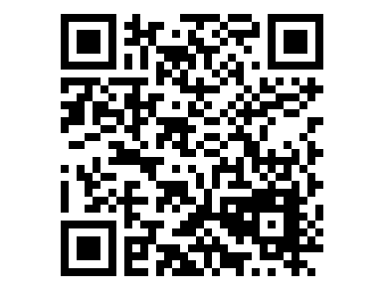
日本看護サミット2023
テーマ：地域社会を支える看護職への生涯学習支援
会期：2024年2月14日（水）10~16時
場所：東京国際フォーラム ホールA
詳細は日本看護サミット2023特設サイトをご覧ください。
サイト内のフォーマットより参加申し込みが可能です。
Notes:
【参考情報】
・申込：特設サイト内の申込フォームより（Web申込のみ）
・開催方法：現地参集（LIVE配信なし）
・参加費：事前参加5,500円/当日参加7,700円

Slide 2


日本看護サミット2023 について
日本看護サミットとは
日本看護サミットは、国民のニーズに応える看護の実践と、あるべき将来像の実現のために、トップリーダーが力を結集し、看護の政策課題と解決に向けた戦略を議論・提言・検証することを目的としています。2015年以降、2年に一度開催し、6回目の開催となります。
テーマ「地域社会を支える看護職への生涯学習支援」の趣旨
多様化・複雑化する人々のニーズに応え、健康な生活に貢献するために、看護職一人ひとりが主体的かつ継続的に学習し、能力を開発・維持・向上することの重要性が増しています。
だからこそ、働く領域や居住する地域等を問わず、全ての看護職の学習機会を保障する等、生涯学習支援体制整備を進めるための政策的な取り組みが求められています。この新たな取り組みのスタートとして、日本看護サミット2023を開催します。

